Slide 1
GRUPOS DE PRÁCTICAS
HAY QUE APUNTARSE
TEMA 1
En Moodle
CARGA ELÉCTRICA Y MATERIA. CAMPO ELÉCTRICO
(5/5)
Notes:
TEMA 1: ECUACIONES DE MAXWELL
FNT - CURSO 2005/2006
1

Slide 2
T1: 03/10
T2: 02/10
T3: 02/10
TEMA 1: CARGA ELÉCTRICA Y MATERIA.
CAMPO ELÉCTRICO
1.1.
1.2.
1.3.
1.4.
Carga Eléctrica.
Cuantización y Conservación.
Carga Puntual y Distribuciones de Carga.
Ley de Coulomb.
Principio de Superposición.
Campo Eléctrico.
Campos debidos a Distribuciones de Carga.
Campo Eléctrico: Líneas de Campo.
Conductores y Aislantes.
Cargas Inducidas.
Notes:
TEMA 1: ECUACIONES DE MAXWELL
FNT - CURSO 2005/2006
2

Slide 3
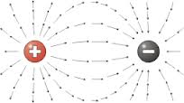
1.3.3. CAMPO ELÉCTRICO: LÍNEAS DE CAMPO
En cada punto:
Las introducimos considerando el E debido a 2 Q_{puntuales} de signo contrario
Hacia Q⁻
E = E₊ + E₋
Hacia fuera de Q⁺
E
E
E
Se pueden trazar líneas de manera que en cada uno de sus puntos el campo sea tangente, y hacerlo, con un sentido de recorrido que coincida con el del campo

Slide 4
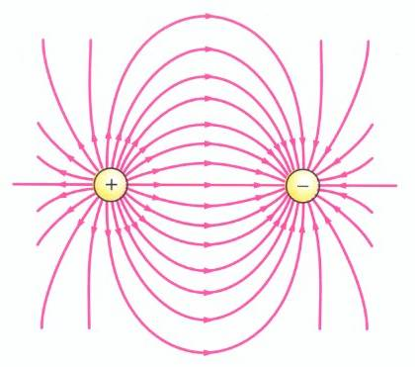
Línea
de
campo
eléctrico
• Michael Faraday introdujo el concepto en el siglo XIX,
pero para la fuerza eléctrica sobre una carga q positiva
Como F = q E, con q > 0, F y E son paralelos y las líneas de campo y fuerza coinciden
Notes:
TEMA 1: ECUACIONES DE MAXWELL
FNT - CURSO 2005/2006
4

Slide 5
• Se pueden trazar para cualquier magnitud vectorial definida en cada punto del espacio, es decir, a las que se les pueda asociar un campo vectorial
Ejemplos
Campo Gravitatorio
LÍNEAS DE CAMPO GRAVITATORIO
Velocidad de un Fluido
(agua, aire...)
LÍNEAS DE FLUJO o
DE CORRIENTE
PROPIEDAD 1
Dos líneas no se cortan
Refleja que en cada punto solo hay una tangente, un único valor de la magnitud
Notes:
TEMA 1: ECUACIONES DE MAXWELL
FNT - CURSO 2005/2006
5

Slide 6
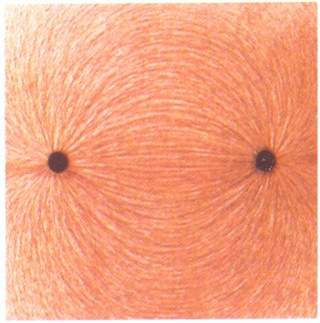


• Se pueden visualizar usando objetos metálicos cargados y trocitos de hilo aislante sobre la superficie de un baño con aceite
• En cada punto, las moléculas de los hilos por la acción del E existente en el punto se polarizan (Tema 3) y se tienden a orientar en la dirección de E
se separan las posiciones promedio de las Q⁺ y Q⁻
• La cohesión entre las moléculas hace que giren en bloque, orientándose los trocitos de hilo en la dirección del campo
Molécula
+
F₋
F₊
-
+
-
E
E
E
Es como tener:
• Los trocitos polarizados se atraen, o repelen, y forman líneas
+
F₋
-
F₊
Notes:
TEMA 1: ECUACIONES DE MAXWELL
FNT - CURSO 2005/2006
6

Slide 7
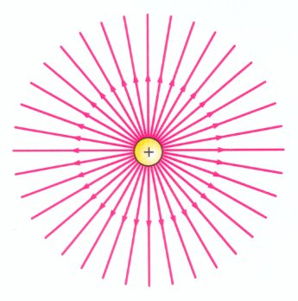
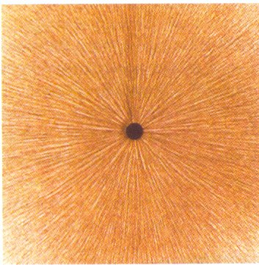
CARGA PUNTUAL
u: Vector unitario hacia fuera
en cualquier punto que se considere
Estará sobre un radio de una esfera con centro en Q
Se dice, por ello, que es un vector unitario radial
u = e_{r}
Si Q > 0 ⇒
E está hacia fuera en cualquier punto
Las líneas de campo son radiales
En 2 dimensiones siguen los “radios” de una “rueda”, de una circunferencia

Slide 8
PROPIEDAD 2
Emergen de cargas puntuales positivas
Convergen sobre cargas puntuales negativas
Simétricamente, si están separadas de otras
Esto último se verifica “cerca” de una Q_{puntual}, porque el E_{total} se debe a ella básicamente,
por la dependencia con la distancia (1/r²)
Las líneas de campo son radiales
En 2 dimensiones siguen los “radios” de una “rueda”, de una circunferencia

Slide 9
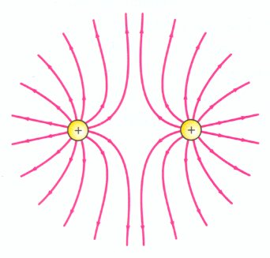
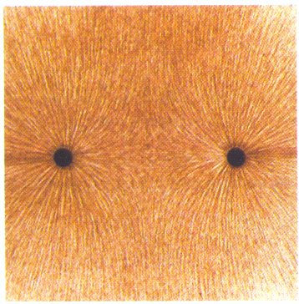
PROPIEDAD 3
El número de líneas que se traza, es tal, que el número neto de líneas que diverge de un sistema (las que salen menos las que entran), es proporcional al valor de su carga neta
Salen 12
Salen 12
Q ↔ 12
q ↔ 12
Q
q
⇓
Q = q
Salen 24
Ok!
Si la carga neta es nula, salen las mismas que entran
Q_{neta} = Q + q
Q_{neta} = 2Q
↔ 24

Slide 10
PROPIEDAD 4
La densidad de líneas es proporcional al valor del campo
Es la propiedad más útil, al dar idea del valor del campo
Menos intenso
(no hay líneas)
Menos intenso lejos (están más separadas)
Esto indica que los campos tienden a cancelarse, que las cargas son del mismo signo
Más intenso cerca (están más juntas)
La simetría de la imagen indica que las cargas son iguales
Campo uniforme
(constante en el espacio)
Líneas paralelas y equiespaciadas
Densidad de líneas constante
Notes:
TEMA 1: ECUACIONES DE MAXWELL
FNT - CURSO 2005/2006
10

Slide 11
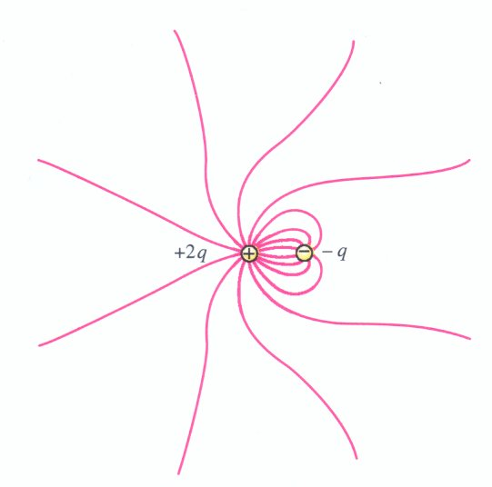
PROPIEDAD 5
Lejos del sistema, las líneas divergen, o convergen, como las de una carga puntual con la carga neta del sistema
Es algo lógico, porque todo parece un punto lo suficientemente lejos
Salen 8 radialmente
Lejos

Lejos deben ser radiales
Ok!
Salen 16 ←
→ Entran 8
Q_{neta} = 2q – q = q > 0
Lejos deben emerger
Ok!
Lejos deben ser 8
q ↔ 8 salientes
Q_{neta} ↔ 8 salientes
Ok!

Slide 12
1.4.1. CONDUCTORES Y AISLANTES
MATERIA
ÁTOMOS
MOLÉCULAS
está formada
por
se unen formando
se asocian dando lugar a
SÓLIDOS
LÍQUIDOS
GASES
¿Cuál es la diferencia entre ellos?
La interacción entre moléculas
Gases < Líquidos < Sólidos
FLUIDOS
• La interacción entre moléculas disminuye con la distancia
• Y el movimiento de las moléculas tiende a separarlas
En los gases las velocidades de unas moléculas respecto a otras son en promedio mayores. Eso lleva a distancias mayores e interacciones menores, en promedio
Notes:
TEMA 1: ECUACIONES DE MAXWELL
FNT - CURSO 2005/2006
12

Slide 13
GASES
LÍQUIDOS
SÓLIDOS
Sus moléculas se mueven "idealmente" con total libertad
La interacción
tiende a mantenerlas juntas
La interacción tiende a fijar sus posiciones relativas. Se mueven en torno a ellas
El exterior (la gravedad y el recipiente) suele definir su volumen
y su forma
La interacción suele definir su volumen y el exterior su forma
La interacción suele definir
su volumen
y su forma
Sin gravedad ellos: adquieren forma esférica
A nivel micro:
La posición relativa entre moléculas cambia, o se puede cambiar,
fácilmente (se dice que hay fluidez)
No hay fluidez
A nivel macro:
Cualquier fuerza exterior, por pequeña que sea, puede modificar su forma (esta es la definición de fluido)
Solo a partir de cierto valor
Notes:
TEMA 1: ECUACIONES DE MAXWELL
FNT - CURSO 2005/2006
13

Slide 14
ELÉCTRICAMENTE
AISLANTE
SÓLIDO
CONDUCTOR
IDEAL
IDEAL
Los electrones se
encuentran localizados
en átomos (los internos) o
en moléculas (los externos)
Algunos electrones externos
se mueven por todo el material
(1e⁻ por átomo en METALES)
Puede haber CORRIENTES:
Se llama también DIELÉCTRICO
(Tema 4)
SEMICONDUCTOR
Movimientos colectivos de esos e⁻ por el material
al aplicar un campo eléctrico
(Tema 9)
SÓLIDO REAL
Domina en su comportamiento el carácter aislante o conductor, porque en un material siempre hay e⁻ localizados, pero también puede haber deslocalizados, en mayor o menor medida (Tema 9)
Notes:
TEMA 1: ECUACIONES DE MAXWELL
FNT - CURSO 2005/2006
14

Slide 15

AISLANTE
SÓLIDO
CONDUCTOR
El exceso de Q queda localizado donde se depositó
La misma cantidad de Q añadida acaba distribuida en la superficie, pero pueden no ser las añadidas
Los e⁻ introducidos repelen a los del material y se repelen entre sí, o su defecto atrae a e⁻ y se repele entre sí, pero no puede haber corrientes
Hay un mov. colectivo de e⁻ hacia fuera de donde se añaden, o hacia donde se quitan, en que la mayoría ocupa el sitio que deja otro
Notes:
TEMA 1: ECUACIONES DE MAXWELL
FNT - CURSO 2005/2006
15

Slide 16
ELÉCTRICAMENTE
GASES
FLUIDOS
LÍQUIDOS
SE COMPORTAN COMO AISLANTES
No hay e⁻ que se muevan por todo el material (deslocalizados) por ser las moléculas independientes
No obstante, si tienen iones (átomos o porciones de moléculas con carga no nula), como presentan fluidez:
SE COMPORTAN COMO CONDUCTORES
El movimiento de los iones por todo el material, intercambiando posición con moléculas neutras,
es equivalente al de e⁻ moviéndose por todo
el material pasando de una molécula a otra
Al aplicar un campo eléctrico aparecen corrientes de iones
Notes:
TEMA 1: ECUACIONES DE MAXWELL
FNT - CURSO 2005/2006
16

Slide 17
EJEMPLOS DE CÓMO CONSEGUIR FLUIDOS CON IONES
GASES
LÍQUIDOS
IONIZANDO
DISOCIANDO
(arrancando e⁻ de
sus moléculas)
(rompiendo sus moléculas)
Si se usa agua, el proceso, que veremos más adelante, se llama:
Se crea un gas ionizado
denominado:
PLASMA
HIDRÓLISIS
P.ej.: En un tubo fluorescente al aplicar un E que ejerza sobre un e⁻ de Ar una F = -eE
Y el agua puede romper,
p.ej., sus propias moléculas:
Ar → Ar⁺ + e⁻
H₂O ↔ H⁺ + OH⁻
Los e⁻ serían como aniones
El agua se hace conductora
Notes:
TEMA 1: ECUACIONES DE MAXWELL
FNT - CURSO 2005/2006
17

Slide 18
1.4.2. CARGAS INDUCIDAS
(una barra)
Aislante
Cargado
Conductor
Neutro
(una lata)
Q*
Atrae e⁻
Quedan sin
compensar
localizada
-
+
+
+
-
+
+
-
+
+
-
Q
−Q
+
Q y –Q son cargas inducidas
+
+
-
+
-
+
Hay una redistribución de carga en la lata y aparecen excesos de carga
El fenómeno se llama:
Inducción
Las posiciones promedio de Q⁺ y Q⁻
en la lata pasan a no coincidir
El cuerpo queda:
Polarizado
Notes:
TEMA 1: ECUACIONES DE MAXWELL
FNT - CURSO 2005/2006
18

Slide 19
Tras la polarización la barra y la lata se ejercen fuerzas
Se observa que estas son iguales a la suma de la que se ejercen cada par de cargas puntuales formado por
una carga de la barra y otra de la lata
Q*
-
+
La F_{NETA} sobre la lata y sobre la barra no
son nulas
+
+
Se atraen
-
+
+
-
+
+
-
Q
−Q
+
+
+
-
+
(se acercan)
-
+
Sumando toda las contribuciones
(Hay el mismo número de unas y otras)
Cada “F” entre cada par de cargas depende de “r”
r_{Q*,Q} < r_{Q*,-Q}
F_{Q*,Q} > F_{Q*,-Q}
_{(para cada par de cargas Q*,Q}
_{y Q*,-Q que se considere)}
_{(atractiva) (repulsiva)}
Notes:
TEMA 1: ECUACIONES DE MAXWELL
FNT - CURSO 2005/2006
19

Slide 20
COMENTARIOS
Aislante
Cargado (una barra)
Conductor
Neutro (una lata)
Q*
-
+
+
+
-
+
+
-
+
+
-
Q
−Q
+
+
+
-
+
-
+
Q y –Q crecen, en valor absoluto, por el movimiento de e⁻
hacia la izquierda que se produce en la lata hasta que
la F_{NETA} sobre los e⁻, ejercida por Q*, Q y –Q, sea nula
Si Q* crece, o si barra y lata se acercan, Q y |–Q| crecen hasta que F_{NETA} vuelve a ser nula. Si pasa lo contrario, decrecen hasta que vuelve a ser nula, con un movimiento de e⁻ opuesto
Notes:
TEMA 1: ECUACIONES DE MAXWELL
FNT - CURSO 2005/2006
20

Slide 21
COMENTARIOS
Aislante
Cargado (una barra)
Conductor
Neutro (una lata)

Q*
-
+
+
+
-
+
+
-
+
+
-
Q
−Q
+
+
+
-
+
-
+
Si se parte la lata como se indica, se tienen 2 cuerpos cargados
Si la barra fuese conductora, Q* estaría repartida inicialmente por toda su superficie, pero se tenderia a acumular en el borde más cercano a Q por estar más cerca de Q que de -Q. Sería el resultado de un movimiento de e⁻ hacia la izquierda.
Notes:
TEMA 1: ECUACIONES DE MAXWELL
FNT - CURSO 2005/2006
21

Slide 22
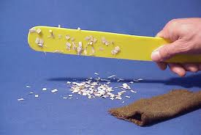
Aislante
Cargado
(plástico)
Neutro
Aislante
(papel)
Molécula (papel)
La posición promedio de Q⁺ y Q⁻ en las moléculas del papel coinciden inicialmente
La carga en la superficie del plástico crea campo en cualquier punto, apuntando hacia ella si es negativa
E
Q_{Superficie}
_{Plástico}
F
F
Notes:
TEMA 1: ECUACIONES DE MAXWELL
FNT - CURSO 2005/2006
22

Slide 23
Las moléculas se polarizan al sentir el E debido a la Q del plástico y las posiciones promedio pasan a no coincidir
E
Q_{Superficie}
_{Plástico}
-
+
Molécula polarizada
Cada molécula es equivalente a dos cargas puntuales, una con la Q⁺ de la molécula y otra con la Q⁻, unidas por un palito y colocadas en las posiciones promedio de las cargas
Es un
DIPOLO ELÉCTRICO
Notes:
TEMA 1: ECUACIONES DE MAXWELL
FNT - CURSO 2005/2006
23

Slide 24
E
Q_{Superficie}
_{Plástico}
-
+
F₋
F₊
E
F₋
F₊
La atracción interna, la cohesión, evita la rotura de las moléculas (el palito da cuenta de ello)
F₊ > F₋ porque r₊₋ < r₋₋ ⇒ F_{NETA} ≠ 0
Hay atracción entre papel y plástico
Notes:
TEMA 1: ECUACIONES DE MAXWELL
FNT - CURSO 2005/2006
24

Slide 25
Aislante
Cargado (plástico)
El papel se pega si la F_{neta} es mayor que su peso
Aislante
Neutro (papel)
(si son trocitos )
APLICACIÓN
❷
Láser
Impresora láser
❶
❸
Tierra
Papel
❹
❺
Tinta
(tóner)
Secador
❶ Se descarga el cilindro aislante a medida que contacta con
tierra, al girar el cilindro, recibiendo electrones.
❷ Se carga luego en ciertas zonas ionizándolas con un láser.
❸ El papel se polariza y se pega al cilindro en esas zonas.
❹ La tinta se polariza y se pega al papel, lo impregna, en las
mismas zonas, que tienen forma, por ejemplo, de letras.
❺ Antes de sacar el papel, se fija la tinta secándola.
Notes:
TEMA 1: ECUACIONES DE MAXWELL
FNT - CURSO 2005/2006
25

Slide 26
ANÁLISIS
• Si un cuerpo cargado y uno neutro contactan, se transfiere carga positiva o negativa del 1º al 2º. Pasan e⁻ desde el neutro, o hacia el neutro, respectivamente
Porque los excesos de carga tienden a situarse lo más lejos posible entre sí
• La Q transferida transforma al neutro en cargado del mismo signo. Lo que conlleva una contribución repulsiva en la interacción entre los cuerpos (se atraen menos, o incluso pasan a repelerse al crecer la carga transferida)
La transferencia de carga es menos factible
si el cuerpo emisor es aislante
Las cargas están localizadas y hace falta contactar con ellas
Notes:
TEMA 1: ECUACIONES DE MAXWELL
FNT - CURSO 2005/2006
26

Slide 27
La transferencia es más efectiva
si el cuerpo receptor es conductor
La carga se distribuye, se aleja, reduciendo la oposición a la llegada de más carga. A mayor tamaño, menor es
la oposición y más carga se transfiere
En la vida cotidiana, para reducir al máximo
un exceso de Q, idealmente todo (Tema 3):
Hay que conectarse a tierra
(al conductor neutro más grande)
Por ejemplo, para reducir el exceso de Q que tengamos de frotar el suelo al andar (carga estática), y proteger así al circuito electrónico que vayamos a tocar de
la descarga eléctrica que se generaría
Hay pulseras que permiten conectarse a tierra con un cable
Notes:
TEMA 1: ECUACIONES DE MAXWELL
FNT - CURSO 2005/2006
27

Slide 28
Cuerpo
Neutro
La posición promedio de Q⁺ y Q– suele coincidir en ambos. Son como Q_{PUNTUALES} nulas, y la F_{NETA} entre
ellos es, por ello, también nula
Cuerpo
Neutro
• Eso no ocurre si cualquiera de ellos es un aislante polarizado (electrete -Tema 3-), que se comportaría como un cuerpo cargado
-
+
-
+
-
+
-
+
-
+
-
+
-
+
-
+
-
+
• Aunque ocurra, si los cuerpos se pueden mezclar siendo las moléculas de uno dipolos, las fuerzas eléctricas que ejercen pueden romper las móléculas del otro (disolución electrolítica)
Más iones disueltos
en agua
aumentan
su carácter conductor
-
+
-
+
-
+
ClNa
H₂O
ClNa
Cl⁻
Na⁺
sal común en agua
F_{externas} > F_{internas}
_{agua} _{sal}
Notes:
TEMA 1: ECUACIONES DE MAXWELL
FNT - CURSO 2005/2006
28

